Slide 1
Formøte til engere utvalg 2023
Veien mot trygdeoppgjøret 2023

Slide 2
Hvilke tall legges til grunn i trygdeoppgjøret?
Forskrift om beregning av lønnsveksten som skal benyttes ved regulering av grunnbeløpet og alderspensjon i folketrygden
Lønnsvekst:
Til grunn for reguleringen legges forventet lønnsvekst fra revidert nasjonalbudsjett, justert for eventuelt avvik mellom forventet og faktisk lønnsvekst siste to år. Dvs. avvik fra 2021 og 2022.
Faktisk lønnsvekst for siste to år settes til veksten i gjennomsnittlig årslønn for lønnstakere under ett ifølge nasjonalregnskapet fra Statistisk sentralbyrå (SSB).
(Se f.eks. TBU-hovedrapport tabell 2.1 for en oversikt)
Det skal vurderes om det foreligger særlige forhold som har påvirket lønnsutviklingen for enkeltgrupper, og om effekten av dette skal holdes utenfor ved beregningen av lønnsveksten.
Prisvekst:
Til grunn for reguleringen legges forventet prisvekst fra revidert nasjonalbudsjett, justert for avvik mellom forventet og faktisk prisvekst i fjor. Faktisk prisvekst for i fjor settes lik veksten i konsumprisindeksen (KPI) fastsatt av SSB.

Slide 3
Omkamp om etterslepet fra 2021
Vi krever at hele avviket på 1,1 prosentpoeng fra 2021 rettes opp.
I fjor ble det kun korrigert for 0,55 prosentpoeng, dvs. halvparten av avviket fra 2021.
Vi krever at de resterende 0,55 prosentpoeng inkluderes i oppreguleringen i år.
Vi ønsker en protokolltilførsel om dette i engere utvalg.

Slide 4
2021 – et særskilt reguleringsår
Høsten 2020: Avtale mellom Solberg-regjeringen og FrP. Alderspensjon under utbetaling skulle reguleres med et gjennomsnitt av lønns- og prisvekst, men ikke høyere enn lønnsveksten.
Stortinget fattet senere vedtak om å legge inn en kompensasjon for reguleringen i 2020 tilsvarende det resultatet ville vært dersom alderspensjoner under utbetaling ble regulert med gjennomsnitt av pris og lønnsvekst allerede i 2020. Regjeringen ville gi en årsvekst på 3,58 prosent.
Et ytterligere vedtak innebar at årsveksten i løpende alderspensjon i 2021 skulle være 3,83 prosent, i tråd med krav fra Pensjonistforbundet, LO, Unio og FFO. Dvs. en regulering lik den forventede lønnsveksten/grunnbeløpet.
Vekst fra 1. mai 2021:
Pensjon under utbetaling: 5,36 %
Pensjon under opptjening: 4,98 %
Minste pensjonsnivå: 6,06 %
Notes:
Fra 2011 og til og med 2020 ble pensjon under utbetaling regulert med lønnsveksten fratrukket 0,75 prosent.

Slide 5
Trygdeoppgjøret 2021 - tallgrunnlaget
Regjeringen anslo i revidert budsjett 2021:
Lønnsvekst: 2,4 prosent.
Prisvekst: 2,8 prosent.
Gj.snitt av lønns- og prisvekst = 2,6 prosent > lønnsveksten på 2,4 prosent
Alderspensjon under utbetaling skal reguleres med et gjennomsnitt av lønns- og prisvekst, men ikke høyere enn lønnsveksten.
I tillegg var det et avvik mellom anslått lønnsvekst (1,7 %) og
faktisk lønnsvekst (3,1 %) fra 2020 på 1,4 prosent, som det ble kompensert for.
Dermed ble pensjonsøkningen ((1+2,4 %) x (1+1,4 %) -1) x 100 = 3,83 prosent

Slide 6
2021-avviket
I 2021 var forventet lønnsvekst på 2,4 prosent.
Pensjonsøkningen ble ((1,024 x 1,014) -1) x 100 = 3,83 prosent
Faktisk lønnsvekst i 2021 ble 3,5 prosent. Avviket ble dermed 1,1 prosentpoeng.
Hadde faktisk lønnsvekst (3,5 pst) blitt brukt i mai, skulle pensjonsøkningen vært:
((1,035 x 1,014) -1) x 100 = 4,95 prosent.
Hadde ikke regjeringen lagt til grunn en for lav lønnsvekst, ville altså pensjonistene fått en regulering som var 1,1 prosentpoeng høyere enn de faktisk fikk.
1,4 % avvik fra 2020

Slide 7
2022: Halvering av avviket på 1,1 prosent
Våren 2022 ble det vedtatt at alderspensjon under utbetaling skal reguleres med gjennomsnittet av lønnsvekst og prisvekst.
Forventet lønnsvekst i 2022: 3,7 prosent
Forventet prisvekst i 2022: 3,4 pst
Gjennomsnittet av lønns- og prisvekst: 3,55 prosent
Faktisk pensjonsvekst i 2022: (1+3,55 %) x (1+0,55 %) -1 = 4,12 prosent
Hadde avviket på 1,1 prosent fra 2021 vært lagt til i sin helhet ville økningen blitt:
Burde fått pensjonsvekst i 2022: (1+3,55 %) x (1+1,1%) -1) = 4,69 prosent
(1,1 % / 2)
Notes:
Differansen mellom 4,69 og 4,12 er 0,57 prosentpoeng.
Økningen fra 1. mai 2022 ble 3,53 prosent.
Dersom hele avviket ble gitt ville økningen fra 1. mai 2022 vært 4,37 prosent.
Innsparingen for staten var i overkant av 2 milliarder kroner på helårsbasis.
Poenget er at et avvik mellom anslått og faktisk lønnsvekst ville i 2021 gitt full uttelling, siden pensjon skulle reguleres lik lønnsveksten.
Når lønnsvekstavviket på 1,1 prosentpoeng skulle korrigeres i 2022, var reglene for pensjonsregulering endret, slik at pensjon skal reguleres med gjennomsnittet av lønns- og prisveksten. Da teller lønnsveksten kun med én halvpart, og prisveksten med én halvpart. Regjeringen mente at da måtte også lønnsvekstavviket fra 2021 telle med kun en halvpart, til tross for at det egentlig skulle gitt full uttelling dersom den korrekte lønnsveksten var benyttet i 2021.

Slide 8
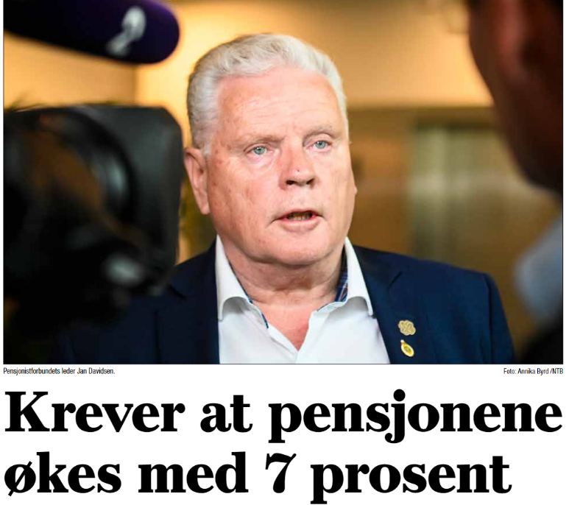
I år krever vi kompensasjon for hele avviket!
Vi vil kreve de resterende 0,55 prosentpoengene som ble gitt for lite i 2022, som følge av avviket på 1,1 prosent fra 2021.
0,55 prosentpoeng må tillegges ved beregningen av årsveksten i 2023.
Anslag: gitt lønnsvekst på 5,2 % og prisvekst på 5,0 %
Avvik fra 2022: lønnsvekst 0,7 %, prisvekst 2,4 %.
+ avvik fra 2021: 0,55 %
(((1,052*1,007)+(1,05*1,024))/2)*(1,0055) =
7,32 prosent årsvekst.
Dagsavisen, 25. februar 2023

Slide 9
Pensjonsvekst 2021 og 2022. Anslag for 2023.
 | Pensjonsvekst (årsvekst) | Prisvekst | Realvekst | Vekst fra 1. mai
2021 | 3,83 % | 3,5 % | + 0,3 % | 5,36 %
2022 | 4,12 % | 5,8 % | - 1,6 % | 3,53 %
2023* (a) | 6,73 % | 5,0 % | +1,6 % | 8,28 %
2023* (b) | 7,32 % | 5,0 % | +2,2 % | 9,15 %
= regulering uten kompensasjon for avviket på 0,55 prosent fra 2021
= regulering med kompensasjon for avviket på 0,55 prosent fra 2021
*Anslag basert på en forventet lønnsvekst på 5,2 % og prisvekst på 5,0 % for 2023.

